Slide 1
Findegas: Entrega II
Edwin Alexander Enciso G.
Jeisson Castiblanco carrera
Andrés Felipe morales

Slide 2
Introducción
Esta segunda entrega retomara los interrogantes dejados tiempo atrás en el documento “Informe I”, en este documentada se relataba, el avance a partir de la primera entrega, dejando ver unas vistas para los usuarios y una que otra funcionalidad como la interacción de las pantallas y distintas opciones.
En este documento presentaremos los avances realizados a partir de esa entrega y los puntos pendientes para dar por finalizada la entrega del proyecto.

Slide 3

¿Que se ha hecho? (1)
Sin duda alguna el avance mas significativo en esta segunda entrega para el desarrollo del proyecto, fue el levantamiento y puesta en ese escena de una base de datos, la cual almacena los datos de los diferentes tipos de usuarios.

Slide 4

¿Que se ha hecho? (2)
Se agrego una pantalla de inicio, con un mensaje de bienvenida y el logo o muñeco representativo de la empresa, además de un botón que permite cerrar la aplicación.

Slide 5
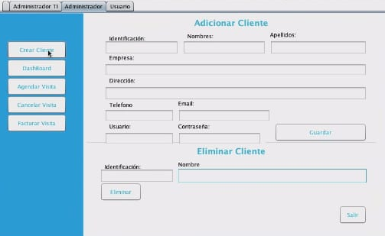
¿Que se ha hecho? (3)
Se programaron dos nuevas opciones: Adicionar Cliente: El cual permite registrar nuevos los clientes a la empresa.
Eliminar Cliente: La cual permite eliminar a un cliente que este previamente registrado.

Slide 6

¿Que se ha hecho? (4)
Siguiendo la planeación del proyecto se termino la redacción del “Manual de Usuario” en donde se ilustra y se guía a un primer usuario, el como manejar y entender el aplicativo.

Slide 7
¿Que hace falta?
Escalar el aplicativo para su funcionamiento web.
Programar el Dashboard para visualizar las métricas.
Codificar un sistema de acceso seguro para cada tipo de usuario.
Realizar pruebas finales al aplicativo.
Corregir los errores detectados.
Entregar la versión final del proyecto.

Slide 8
Enlaces de referencia
Enlace al repositorio de Github:
https://github.com/Edwin-En/Laboratorio-de-Software

